Slide 2
Family Members
ოჯახის წევრები
ზოგადი ინგლისური დონე: A1+

Slide 3
Agenda
გაკვეთილის განრიგი
Vocabulary - ლექსიკა
Summing up - შეჯამება
Homework - დავალება
Grammar - გრამატიკა
Reading Comprehension - წაკითხულის გააზრება

Slide 4
Do you have a big family?

Slide 5
What do you like to do with your family members?

Slide 6
Vocabulary - ლექსიკა
Vocabulary ლექსიკა
grandfather
grandmother
mother
father
uncle
aunt
sister
brother
cousin
ბაბუა
ბებია
ბიძაშვილი/
მამიდაშვილი/
დეიდაშვილი
დედა
ძმა
მამა
ბიძა
დეიდა/მამიდა/ბიცოლა
და

Slide 7
Vocabulary - ლექსიკა
grandfather(n)
ბაბუა

Slide 8
Vocabulary - ლექსიკა
grandmother(n)
ბებია

Slide 9
Vocabulary - ლექსიკა
mother(n)
დედა

Slide 10
Vocabulary - ლექსიკა
father(n)
მამა

Slide 11
Vocabulary - ლექსიკა
uncle(n)
ბიძა

Slide 12
Vocabulary - ლექსიკა
aunt(n)
დეიდა/მამიდა/ბიცოლა

Slide 13
Vocabulary - ლექსიკა
sister(n)
და

Slide 14
Vocabulary - ლექსიკა
brother(n)
ძმა

Slide 15
Vocabulary - ლექსიკა
cousin(n)
ბიძაშვილი/მამიდაშვილი/დეიდაშვილი

Slide 16
Vocabulary - ლექსიკა
Fill in the family tree with the words:
შეავსეთ „გენეალოგიური ხე“ მოცემული სიტყვებით
grandmother
grandfather
grandmother
grandfather
mother
sister
father
uncle
father
mother
aunt
cousin
brother
uncle
aunt
brother
me
sister
cousin

Slide 17
Vocabulary - ლექსიკა
Look at the definitions of the family members and guess the answer:
წაიკითხეთ ოჯახის წევრების განმარტებები და გამოიცანით პასუხი:
Your mother’s or father’s father is your ……
grandfather
Your father’s or mother’s sister is your ….
aunt
Your aunt’s or uncle’s child is your …..
cousin
Your mother’s and father’s son is your ….
brother
Your mother’s and father’s daughter is your .….
sister

Slide 18
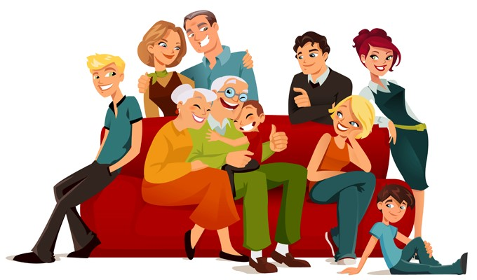
Reading Comprehension
წაკითხულის გააზრება
What do you see in the picture?

Slide 19
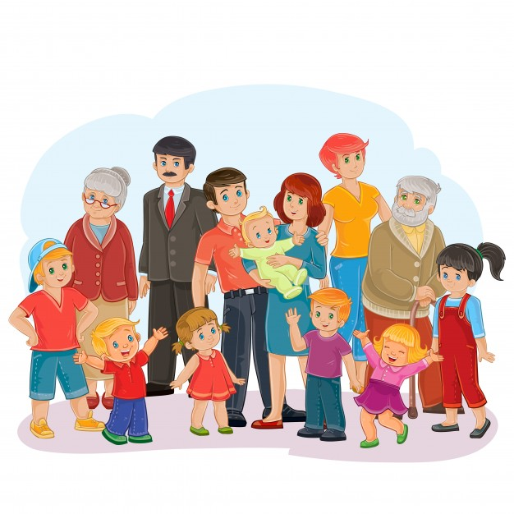
Reading Comprehension
წაკითხულის გააზრება
This is Lisa and she is 8 years old. She knows Italian very well , she is very smart and loves to go to school. She has a big family. She has a brother, named Nick . Nick does not like school very much and he likes to ride a skateboard. Nick and Lisa also have a sister Ann. They love her very much because she is a baby and she can’t talk. Lisa has a father and a mother, Mr. John and Mrs. Mary . Those are her parents. Lisa also has an uncle Josh and two aunts Leila and Katy. Aunt Katy has a child. His name is Bob. He is Lisa’s cousin.
Lisa has two grandmothers and two grandfathers. Billy and Mona are Mr. John’s parents and Rick and Jackie are Mrs. Mary’s parents.

Slide 20
Reading Comprehension
წაკითხულის გააზრება
Are the sentences true or false:
გადაწყვიტეთ სწორია თუ არა წინადადებები
1. Lisa has a big family. True
2. John and Mary have four children. False
3. Lisa has four grandparents. True
4. Nick and Lisa have an uncle. True
5. Lisa has two brothers. False
6. Lisa has a cousin. True

Slide 21
Reading Comprehension
წაკითხულის გააზრება
Fill the gaps with the correct words:
გამოტოვებული ადგილები შეავსეთ სწორი სიტყვებით
grandfathers
aunt
Lisa’s …………… likes to ride a skateboard.
Lisa and her brother Nick love their …………… very much.
……….. Katy has a child Bob.
Bob is Lisa’s ……………
…………… Josh doesn’t have children.
Lisa has two …………………… and two ………………
brother
brother
sister
sister
Aunt
cousin
grandmothers
Uncle
uncle
grandfathers
grandmothers.
cousin

Slide 22
Grammar- გრამატიკა
Pronouns - ნაცვალსახელები
Subject pronouns:
სუბიექტური პირის ნაცვალსახელები
Object pronouns:
ობიექტური პირის
ნაცვალსახელები

Slide 23
Grammar- გრამატიკა
Pronouns - ნაცვალსახელები
Subject pronouns:
სუბიექტური პირის ნაცვალსახელები
Lisa has a big family
She has a big family

Slide 24
Grammar- გრამატიკა
Pronouns - ნაცვალსახელები
Object pronouns:
ობიექტური პირის ნაცვალსახელები
Lisa and Nick love Ann
Lisa and Nick love her

Slide 25
Grammar- გრამატიკა
Pronouns - ნაცვალსახელები
Subject pronouns:
სუბიექტური პირის ნაცვალსახელები
I have a big family
You have a big family
He/She/It has a big family
We have a big family
They have a big family
Object Pronouns:
ობიექტური პირის ნაცვალსახელები
Lisa loves me
Lisa loves you
Lisa loves him/it/her
Lisa loves us
Lisa loves them

Slide 26
Grammar practice
გრამატიკის დავალება
Fill the gaps with the correct pronoun:
შეავსეთ გამოტოვებული ადგილები პირის ნაცვალსახელებით
He
......... is Lisa’s dad. ……… has a wife named Mary.
……… is a skateboard.
- Lisa: ……… have a big family.
Nick and Lisa have a little sister. They love ……… very much.
“Our grandparents often take ……….. to the park.”
-Lisa :”Cousin Bob loves …………….”
He
It
I
her
us
me

Slide 27
Grammar practice
გრამატიკის დავალება
Circle the correct pronouns:
შემოხაზეთ სწორი პირის ნაცვალსახელები
Lisa is younger than he/him.
Lisa knows Italian, she knows it/them very well.
Mary loves us/we very much.
They/them have a big family.
Grandparents often take them/they to the cinema.
She/Her likes to go to school.

Slide 28
Summing-up-შეჯამება
Vocabulary ლექსიკა
grandfather
grandmother
mother
father
uncle
aunt
sister
brother
cousin
ბაბუა
ბებია
ბიძაშვილი/მამიდაშვილი/დეიდაშვილი
დედა
ძმა
მამა
და
ბიძა
დეიდა/მამიდა/ბიცოლა
Notes:
What is it?
Can you find your country?

Slide 29
Homework
საშინაო დავალება
Write about your family members:
დაწერეთ თქვენი ოჯახის წევრების შესახებ
.
Hello ! My name is Helen. I have a big family. I have a mother, a father and also I have a sister and a brother. They are very smart and I love them very much. I also have a lot of uncles and a lot of aunts. And I also have a lot of cousins.

